Slide 1
分母の有理化
根号をふくむ式の値
本時の目標
分母の有理化の意味を理解し、分母の有理化ができるようにする。また、有理化などを利用して、根号をふくむ式の値を求めることができる。

Slide 2
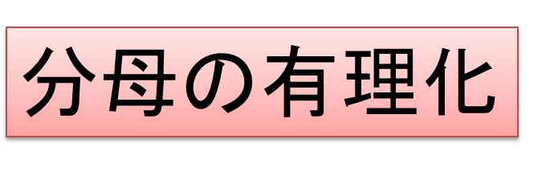
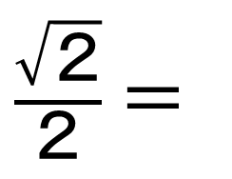
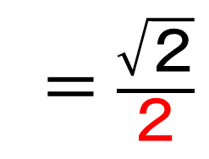
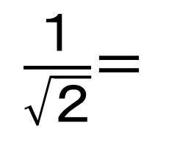
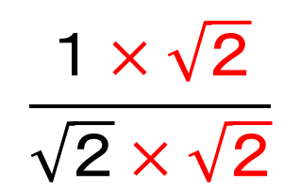
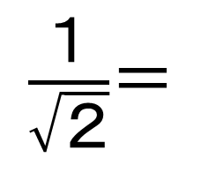
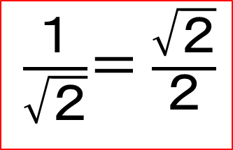
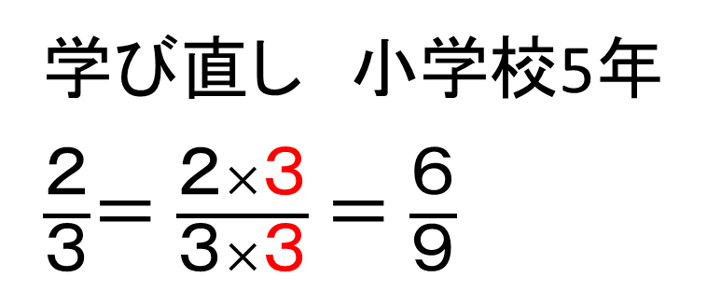
$\frac{１}{\sqrt{２}}$＝
1÷1.414
＝0.707
$\frac{１}{\sqrt{２}}$＝ $\frac{\sqrt{２}}{２}$
$\frac{\sqrt{２}}{２}$＝
1.414÷2
＝0.707
学び直し 小学校5年
$\frac{２}{３}$＝ $\frac{２×３}{３×３}$＝ $\frac{６}{９}$
分母と分子に同じ数をかけても、分母と分子を同じ数で割っても分数の大きさは変わりません。
$\frac{１}{\sqrt{２}}$＝
$$\frac{１×\sqrt{２}}{\sqrt{２}×\sqrt{２}}$$
＝ $\frac{\sqrt{２}}{２}$
$分母の$有理化
「分母を有理数にする」

Slide 3
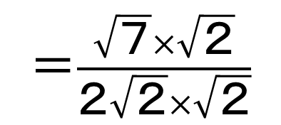
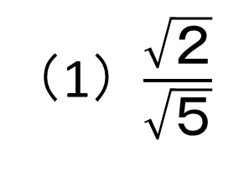
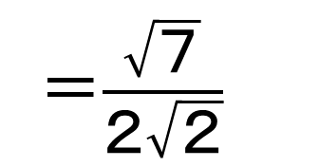
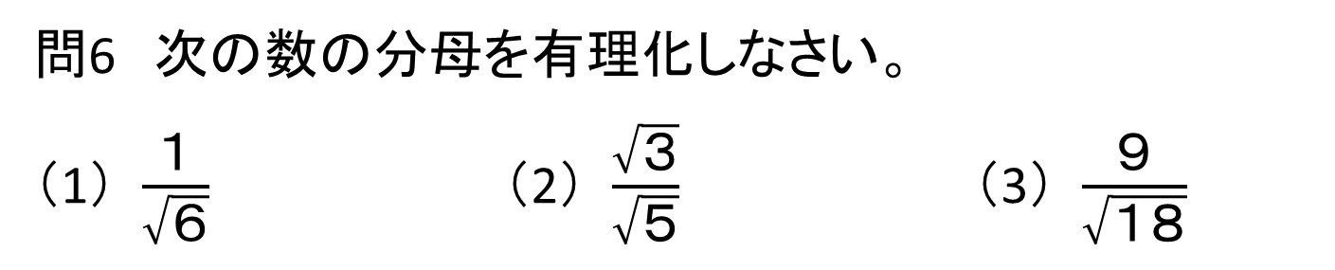
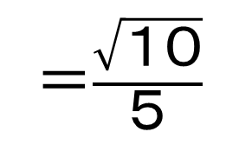
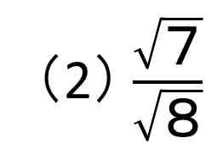
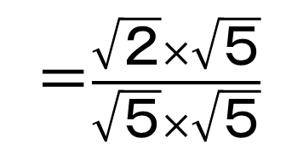
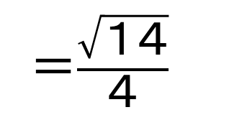
（1） $\frac{\sqrt{２}}{\sqrt{５}}$
＝$\frac{\sqrt{２}×\sqrt{５}}{\sqrt{５}×\sqrt{５}}$
＝$\frac{\sqrt{１０}}{５}$
（2） $\frac{\sqrt{７}}{\sqrt{８}}$
＝$\frac{\sqrt{７}}{２\sqrt{２}}$
＝$\frac{\sqrt{７}×\sqrt{２}}{２\sqrt{２}×\sqrt{２}}$
＝$\frac{\sqrt{１４}}{４}$
問6 次の数の分母を有理化しなさい。
（1） $\frac{１}{\sqrt{６}}$ （2） $\frac{\sqrt{３}}{\sqrt{５}}$ （3） $\frac{９}{\sqrt{１８}}$

Slide 4
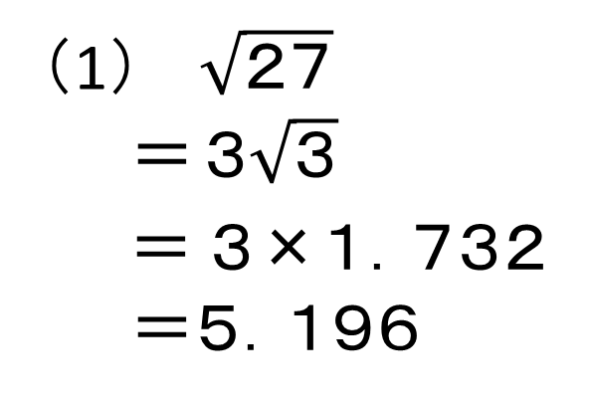
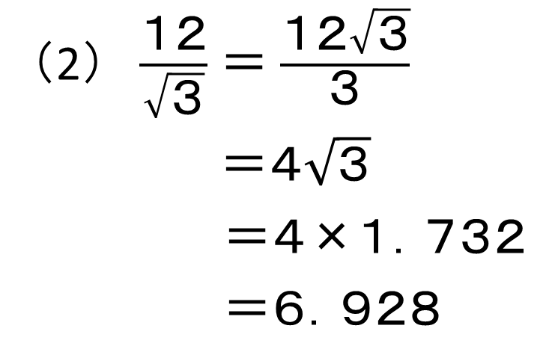
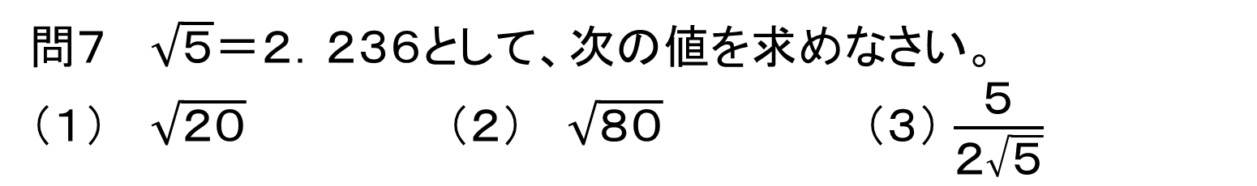
根号を含む式の値を求める
$\sqrt{３}＝１．７３２として、次の値を求めなさい。$
（2） $\frac{１２}{\sqrt{３}}$ ＝ $\frac{１２\sqrt{３}}{３}$
＝４$\sqrt{３}$
＝４×１．７３２
＝６．９２８
（1） $\sqrt{２７}$
$＝$ $３\sqrt{３}$
$＝$ $３$×１．７３２
＝５．１９６
問７ $\sqrt{５}＝２．２３６として、次の値を求めなさい。$
（１） $\sqrt{２０}$ （２） $\sqrt{８０}$ （３） $\frac{５}{２\sqrt{５}}$

Slide 5

$$\sqrt{２}＝１．４１４ \sqrt{５}＝２．２３６として、次の値を求めなさい。$$
（１） $\sqrt{５}$ （２） $\sqrt{０．５}$
（３） $\sqrt{５０}$ （４） $\sqrt{０．０５}$
（５） $\sqrt{５００}$ （６） $\sqrt{０．００５}$
２．２３６ ０．７０７
７．０７ ０．２２３６
２２．３６ ０．０７０７
このことから、どんなことがいえるでしょうか?
「根号の中の数を100倍すると近似値は10倍になり、根号の中の数を0.01倍すると近似値は0.1倍になる。」

